Slide 1
MODELO ARGENTINO DE CONECTIVIDAD
“INTEGRACION DEL TERRITORIO NACIONAL”
En un territorio tan vasto como la Republica Argentina es primordial planificar y diagramar una red de conectividad que incluya los diferentes medios de transporte articulados de manera tal que la conectividad potencie el desarrollo territorial del pueblo Argentino.

Slide 2
MODELO ARGENTINO DE CONECTIVIDAD
“INTEGRACION DEL TERRITORIO NACIONAL”
“Un país unido es un país que avanza. La conectividad entre sus regiones es la base para el desarrollo y la integración.”
Juan Domingo Perón
“La conectividad es un derecho fundamental que permite el desarrollo y la inclusión social. Debemos garantizar que todos los ciudadanos tengan acceso a las mismas oportunidades.”
Cristina Fernández de Kirchner

Slide 3
ETAPAS DEL DESARROLLO DEL PROYECTO
1
2
3
CASO DE APLICACIÓN PROVINCIAL
provincia de Buenos Aires
APLICACIÓN A DEMAS PROVINCIAS
INTEGRACION NACIONAL DEL TERRITORIO ARGENTINO
Propuesta de conectividad multimodal de provincia de Buenos Aires
Adecuación del modelo a las demás provincias con sus naturalezas particulares
Integración de los modelos provinciales para el modelo de conectividad nacional

Slide 4
Caso de aplicación provincial: Buenos Aires
ETAPA 1
Plan técnico y lineamientos operativos
ETAPA 2
Plan económico financiero y legal

Slide 5
Caso de aplicación provincial: Buenos Aires
ETAPA 1
Plan técnico y lineamientos operativos
RELEVAMIENTO DE INFORMACION
ANALISIS DE INFORMACION
DEFINICION DEL ESCENARIO
DISEÑO DE PROPUESTA

Slide 6
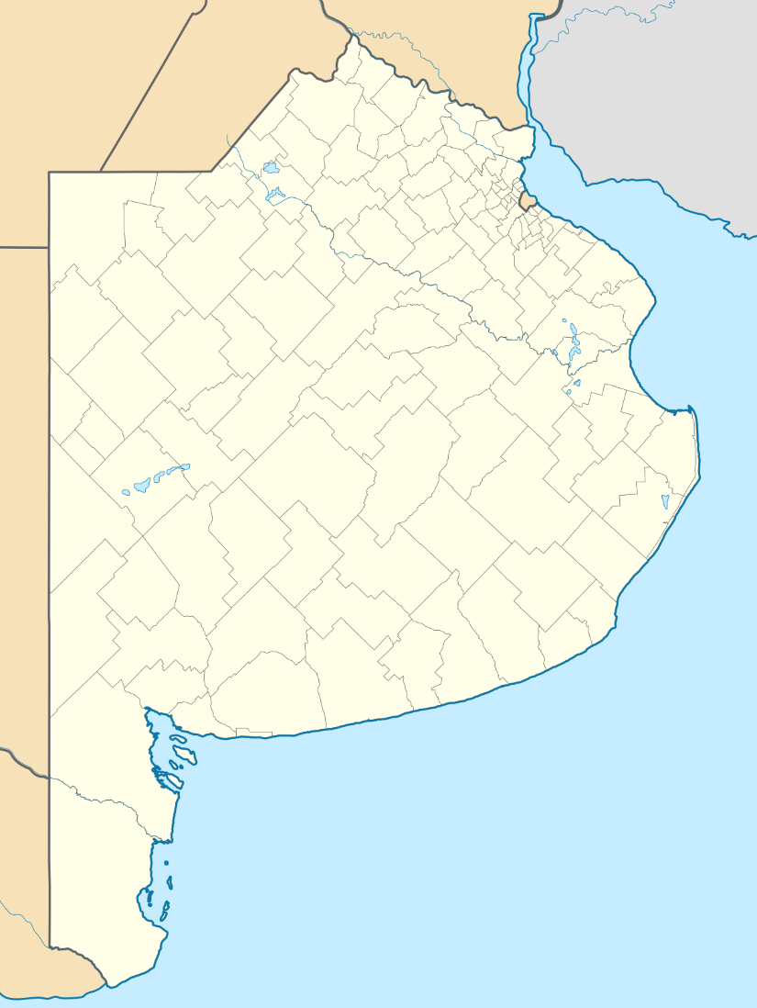
CASO DE APLICACIÓN PROVINCIAL:
provincia de Buenos Aires
RELEVAMIENTO DE INFORMACION
TIPO DE TRANSPORTE
PERSONAS
CARGA
colectivos
vehículos particulares
Tren
Aeronaves
Fluvial
Flujo de personas entre localidades
Flujo interprovincial
Tipo de pasajero
Tipo de carga transportada
Cantidad de movimientos de carga

Slide 7
Caso de aplicación provincial: Buenos Aires
ANALISIS DE INFORMACION
Entrada
Variables
Resultado
Definición de criterios para la selección de rutas y localidades a conectar
Numero de habitantes
Flujo de personas
Flujo estacional
Flujo por producción y servicios
Producto bruto geográfico
Interés Estratégico geopolítico
Localidades a conectar por la metodología multimodal de transporte

Slide 8
Caso de aplicación provincial: Buenos Aires
DFINICION DEL ESCENARIO
Numero de habitantes
Flujo de personas
Flujo estacional
Flujo por producción y servicios
Producto bruto geográfico
Interés Estratégico geopolítico
Conectividad actual

Slide 9
Caso de aplicación provincial: Buenos Aires
DISEÑO DE PROPUESTA
Variables en red de conectividad terrestre
Variables en red de conectividad Aérea
Red de colectivos
Urbano
Inter municipal
Interprovincial
Infraestructura
Terminales
Rutas
Talleres
Personal
Choferes
mecánicos
Personal administrativo
Aeronaves
Tipo de aeronaves
Rutas
Corredores de conectividad
Infraestructura
Aeropuertos, Aeródromos
Talleres
Personal
Pilotos mecánicos
Personal administrativo

Slide 10
Caso de aplicación provincial: Buenos Aires
DISEÑO DE PROPUESTA
Red de conectividad terrestre
Plan de articulación de conectividad multimodal
Red de conectividad Aérea

Slide 11
Caso de aplicación provincial: Buenos Aires
SANTA FE
ENTRE RIOS
CORDOBA
Aéreo Directo
Corredores aéreos
Interprovincial
Conectividad terrestre
LA PAMPA
ACTUAL / PROYECTADO
RIO NEGRO

Slide 12
Caso de aplicación provincial: Buenos Aires
ETAPA 2
Plan económico financiero y legal
RELEVAMIENTO DE INFORMACION
ANALISIS DE INFORMACION
DEFINICION DEL ESCENARIO
DISEÑO DE PROPUESTA
EN DESARROLLO

